Slide 1


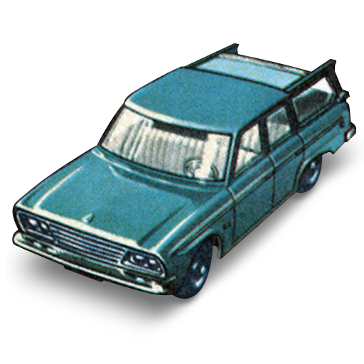
Detección de placas
Morfología Matemática

Slide 2
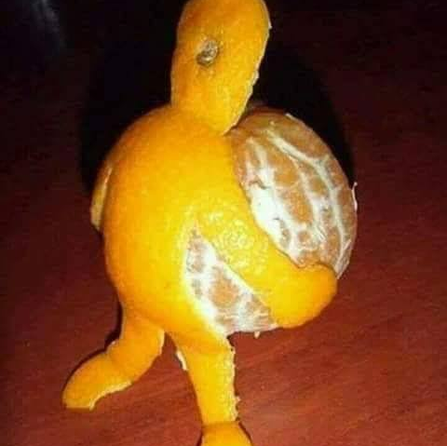
Comunidad 1 – Color Naranja
Hernández Domínguez Angel Alan
Morán Pablo Aliss
Rivera Sánchez Perla Amarilis
Salazar Gómez Andrés
Villegas Dorantes Edwin Ivan
Grupo: 3CM14
Docente: Cruz Meza María Elena

Slide 3

Introducción
En el presente proyecto se ha desarrollado un prototipo en Python que implementa las operaciones morfológicas y muestra la imagen procesada. Este proyecto demuestra la versatilidad y utilidad de la morfología matemática en el análisis de imágenes, especialmente cuando se requiere resaltar y segmentar objetos de interés en una imagen.

Slide 4
Operaciones básicas de la morfología matemática

Slide 5
DILATACIÓN
Es una operación que expande los objetos en una imagen. Consiste en desplazar un elemento estructurante sobre la imagen y asignar el valor máximo encontrado en la vecindad de cada píxel al píxel central del elemento estructurante.
EROSIÓN
Es la operación opuesta a la dilatación. Consiste en desplazar un elemento estructurante sobre la imagen y asignar el valor mínimo encontrado en la vecindad de cada píxel al píxel central del elemento estructurante.
APERTURA
La apertura consiste en aplicar una erosión seguida de una dilatación, también suaviza los contornos de los objetos, elimina pequeños detalles y divide objetos conectados.
CIERRE
El cierre se compone de una dilatación seguida de una erosión. El cierre rellena huecos, une objetos separados y suaviza bordes irregulares.

Slide 6
TOP-HAT
Se obtiene restando la imagen original a su apertura, lo que resalta estructuras más pequeñas que el elemento estructurante utilizado en la apertura.
BLACK-HAT
Se obtiene restando el cierre de la imagen original, lo que resalta estructuras más grandes que el elemento estructurante utilizado en el cierre.
GRADIENTE
MORFOLOGICO
Permite resaltar los bordes o contornos de los objetos en una imagen. Se obtiene calculando la diferencia entre la dilatación y la erosión de la imagen original. El resultado es una imagen que resalta las transiciones abruptas de intensidad.

Slide 7
La problemática abordada en este proyecto se centra en la identificación de letras en una imagen específica de una camioneta estacionada sobre tierra y vegetación circundante.
Se busca lograr la segmentación precisa de las letras presentes en la placa de la camioneta. Esta tarea plantea desafíos debido a la presencia de elementos distractorios y posibles variaciones en la apariencia de las letras.
DEFINICIÓN DEL PROBLEMA

Slide 8
Desarrollar una aplicación en Python para procesar y segmentar de manera precisa las placas de vehículos en una imagen, utilizando propiedades morfológicas para obtener una mejor visión de dicha imagen.
OBJETIVO
GENERAL

Slide 9
Identificar las características de las letras en la placa para diseñar algoritmos de procesamiento de imágenes.
Evaluar y seleccionar las propiedades más adecuadas de la morfología matemática para el procesamiento de la imagen.
Diseñar algoritmos de segmentación basados en las características identificadas en las letras de la placa.
Aplicar las operaciones morfológicas seleccionadas para mejorar la segmentación de la imagen.
Presentar los resultados obtenidos al aplicar los algoritmos desarrollados.
Integrar todos los algoritmos en una aplicación funcional para facilitar su uso como herramienta de procesamiento de imágenes.
OBJETIVOS
ESPECIFICOS

Slide 10
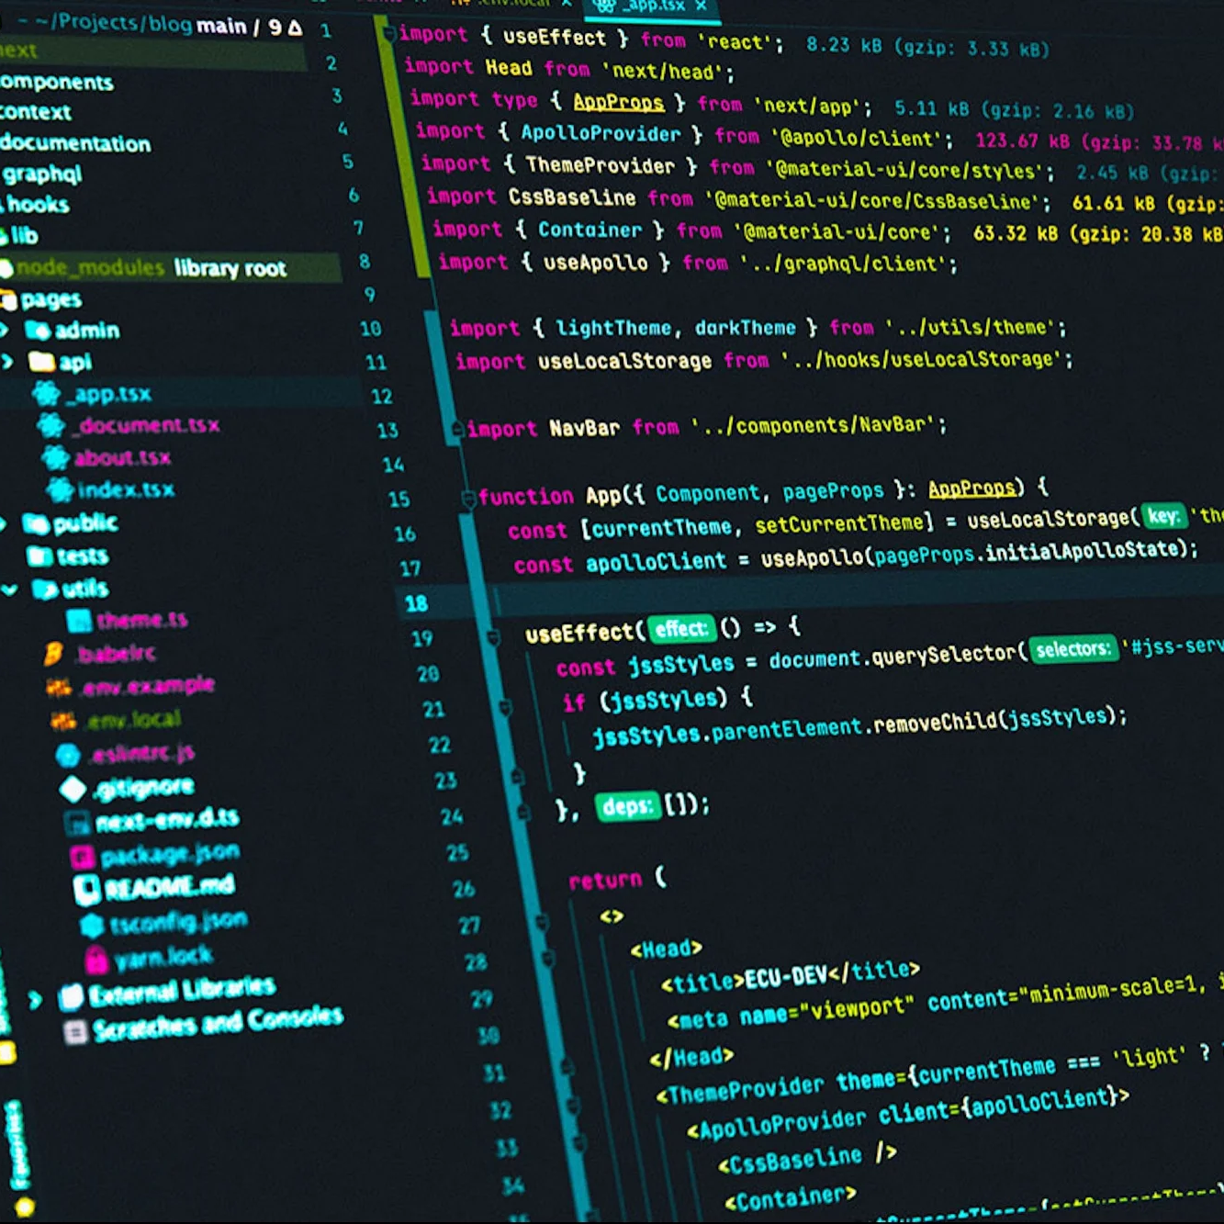
PRUEBAS
PYTHON
TKINTER
OPENCV
NUMPY

Slide 11
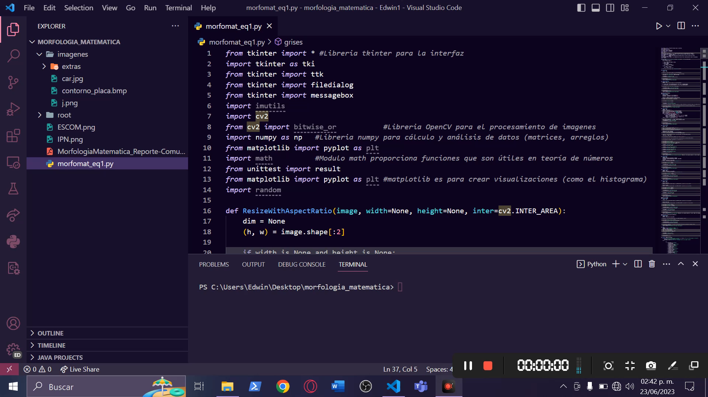

Slide 12




Gracias
COMUNIDAD NARANJA
EQUIPO 1
IA

